Slide 1
BIL | TAJUK | TARIKH | SURATKHABAR
1 | HARGA MINYAK SAWIT MENTAH BERPOTENSI TERUS MENGUKUH | 2 SEPTEMBER 2024 | BERITA HARIAN
2 | ’RINGGIT STRENGTHENT AGAINST US DOLLAR THIS WEEK’ | 2 SEPTEMBER 2024 | NEW STRAITS TIMES
3 | RINGGIT DIJANGKA DINIAGAKAN TINGGI | 2 SEPTEMBER 2024 | SINAR HARIAN
4 | PENIAGA TERUS BERGELUT CABARAN BERDEPAN PEMULIHAN EKONOMI | 3 SEPTEMBER 2024 | BERITA HARIAN
5 | SAHAM KEWANGAN PILIHAN PELABUR ASING BAWA MASUK RM1.17 BILION | 4 SEPTEMBER 2024 | BERITA HARIAN
6 | PENGELUARAN MINYAK MENTAH MALAYSIA KEMBALI MENINGKAT | 4 SEPTEMBER 2024 | BERITA HARIAN
7 | EKSPORT SARUNG TANGAN GETAH DIJANGKA CECAH RM12.4 BILION | 4 SEPTEMBER 2024 | BERITA HARIAN
8 | RM12.4b EXPORT REVENUE GOAL | 4 SEPTEMBER 2024 | NEW STRAITS TIMES
9 | GLOVEMAKERS ABLE TO DEMAND SURGE, SAYS MARGMA | 4 SEPTEMBER 2024 | NEW STRAITS TIMES
10 | PENDAPATAN SYARIKAT UTAMA MALAYSIA DIJANGKA MENINGKAT | 5 SEPTEMBER 2024 | BERITA HARIAN
11 | BNM KEKAL OPR 3 PERATUS | 6 SEPTEMBER 2024 | BERITA HARIAN
12 | EKSPORT DAN PRODUK KAYU CECAH RM9.69b | 6 SEPTEMBER 2024 | BERITA HARIAN
13 | PROTON JUAL LEBIH 100,000 UNIT 6 TAHUN BERTURUT-TURUT | 6 SEPTEMBER 2024 | SINAR HARIAN
14 | RINGGIT DIJANGKA CENDERUNG NAIK | 9 SEPTEMBER 2024 | BERITA HARIAN
15 | MALAYSIA MILIKI CIRI AMAT BAIK BANGUNKAN EKONOMI | 9 SEPTEMBER 2024 | BERITA HARIAN
16 | SENTIMEN PASARAN DIUNJUR LEBIH BAIK | 9 SEPTEMBER 2024 | BERITA HARIAN
17 | OPR DIJANGKA KEKAL 3.00 PERATUS TAHUN INI | 11 SEPTEMBER 2024 | BERITA HARIAN
18 | MOMENTUM CEMERLANG EKONOMI MALAYSIA BERTERUSAN SUKU KETIGA | 12 SEPTEMBER 2024 | BERITA HARIAN
19 | BOLEHKAH PENSIJILAN TINGKAT DAYA SAING | 13 SEPTEMBER 2024 | SINAR HARIAN

Slide 2
BIL | TAJUK | TARIKH | SURATKHABAR
20 | ’’SEKARANG MASA SESUAI UNTUK PELARASAN SUBSIDI RON95’’ | 16 SEPTEMBER 2024 | BERITA HARIAN
21 | INDIA NAIKKAN CUKAI IMPORT MINYAK SAWIT 20 PERATUS | 16 SEPTEMBER 2024 | BERITA HARIAN
22 | USAHAWAN BUMIPUTERA PERLU PEKA PERUBAHAN DUNIA PERNIAGAAN | 16 SEPTEMBER 2024 | BERITA HARIAN
23 | RINGGIT NAIK 7 PERATUS BERBANDING DOLAR SINGAPURA | 18 SEPTEMBER 2024 | BERITA HARIAN
24 | DEFISIT FISKAL MALAYSIA DIJANGKA RENDAH | 19 SEPTEMBER 2024 | SINAR HARIAN
25 | OPR MUNGKIN DITURUNKAN JIKA KADAR FAEDAH AS DIPOTONG TINGGI | 20 SEPTEMBER 2024 | BERITA HARIAN
26 | PERDAGANGAN MALAYSIA MELONJAK KE KADAR TERPANTAS DALAM 22 BULAN | 20 SEPTEMBER 2024 | BERITA HARIAN
27 | PERDAGANGAN NAIK 18.6 PERATUS | 20 SEPTEMBER 2024 | SINAR HARIAN
28 | BANK NEGARA LIKELY TO MAINTAIN OPR AT 3PC, SAYS ANALYST | 20 SEPTEMBER 2024 | NEW STRAITS TIMES
29 | NILAI SAKSAMA RINGGIT RM3.90 HINGGA RM4.20 SATU DOLAR AS | 23 SEPTEMBER 2024 | BERITA HARIAN
30 | RINGGIT DIJANGKA CENDERUNG NAIK | 23 SEPTEMBER 2024 | SINAR HARIAN
31 | BURSA MALAYSIA DIUNJUR LEBIH TINGGI MINGGU DEPAN | 23 SEPTEMBER 2024 | SINAR HARIAN
32 | KERAJAAN DIMINTA KAJI SEMULA LEVI UNTUNG LUAR BIASA SAWIT | 24 SEPTEMBER 2024 | BERITA HARIAN
33 | BERSAMA SIAP SIAGA HADAPI RISIKO KRISIS KEWANGAN | 24 SEPTEMBER 2024 | BERITA HARIAN
34 | INFLASI MALAYSIA TURUN 1.9 PERATUS | 24 SEPTEMBER 2024 | SINAR HARIAN
35 | PELABUR DUNIA TUNJUK MINAT NARATIF PEMBAHARUAN MALAYSIA | 25 SEPTEMBER 2024 | BERITA HARIAN
36 | PASARAN SAHAM CATAT PRESTASI TERBAIK SERANTAU | 25 SEPTEMBER 2024 | BERITA HARIAN
37 | EKONOMI NEGARA DIJANGKA TERUS MENGUKUH PADA SUKU KEEMPAT 2024 | 25 SEPTEMBER 2024 | BERITA HARIAN
38 | 4.5 JUTA PELANCONG MUSLIM LAWAT MALAYSIA | 25 SEPTEMBER 2024 | SINAR HARIAN

Slide 3
BIL | TAJUK | TARIKH | SURATKHABAR
39 | SFZ TARIK PELABURAN BERNILAI TINGGI | 25 SEPTEMBER 2024 | SINAR HARIAN
40 | PENGANALISIS JANGKA KERAJAAN PERINCI SUBSIDI RON95, KEMBALIKAN GST | 26 SEPTEMBER 2024 | BERITA HARIAN
41 | PETRONAS MUNGKIN BAYAR DIVIDEN LEBIH RENDAH | 26 SEPTEMBER 2024 | BERITA HARIAN
42 | RINGGIT TERUS MENGUKUH CECAH RM4.12 SATU DOLAR AS | 26 SEPTEMBER 2024 | BERITA HARIAN
43 | ASET TETAP DALAM NEGARA MENINGKAT | 26 SEPTEMBER 2024 | SINAR HARIAN
44 | 90 PERATUS AHLI KWSP BAWAH 30 TAHUN DIJANGKA TAK CUKUP WANG BERSARA | 27 SEPTEMBER 2024 | BERITA HARIAN
45 | PASARAN BURSA MALAYSIA CATAT PRESTASI TERBAIK ASEAN | 27 SEPTEMBER 2024 | BERITA HARIAN
46 | INDEKS HARGA PENGELUAR TURUN | 27 SEPTEMBER 2024 | SINAR HARIAN
47 | CABARAN PENGURUSAN KEWANGAN IKS | 27 SEPTEMBER 2024 | SINAR HARIAN

Slide 4
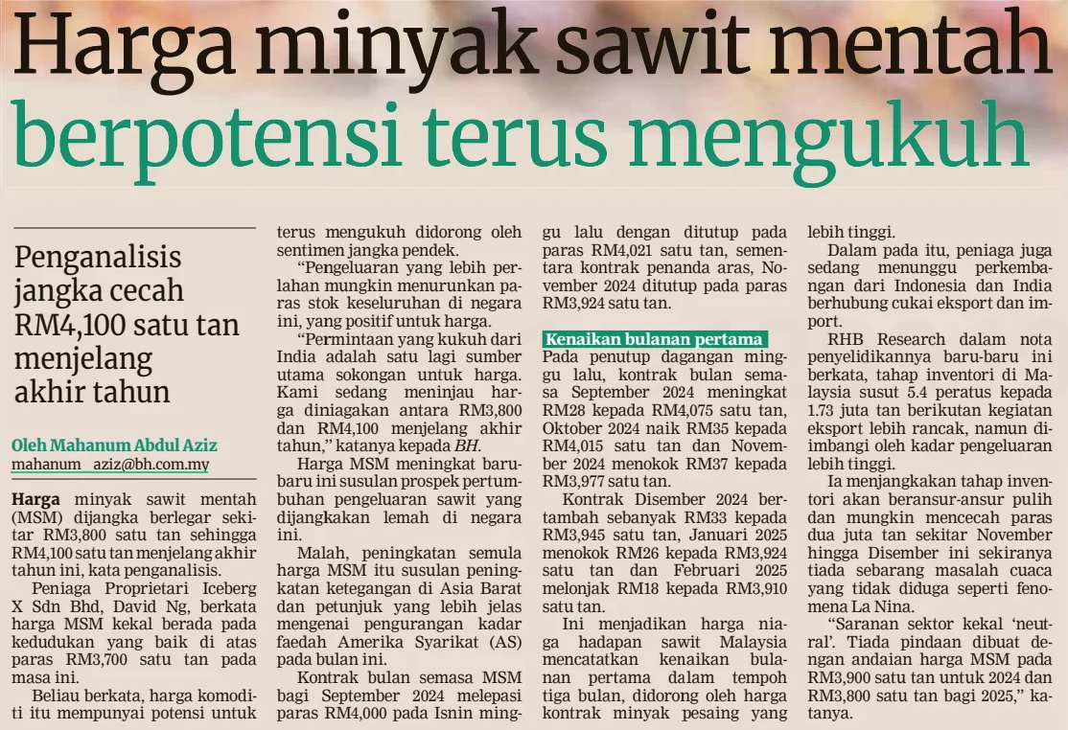
BERITA HARIAN
2 SEPTEMBER 2024
BH|HARGA MINYAK SAWIT MENTAH BERPOTENSI TERUS MENGUKUH| MS 25

Slide 5
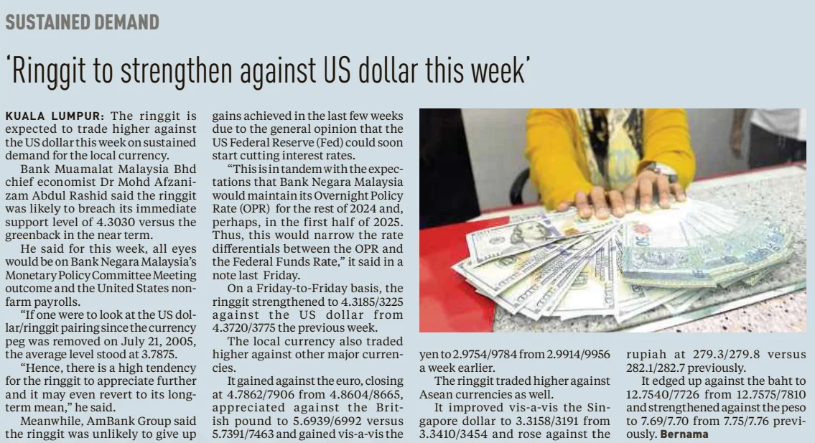
NEW STRAITS TIMES
2 SEPTEMBER 2024
NST|’RINGGIT STRENGTHENT AGAINST US DOLLAR THIS WEEK’| MS 5

Slide 6
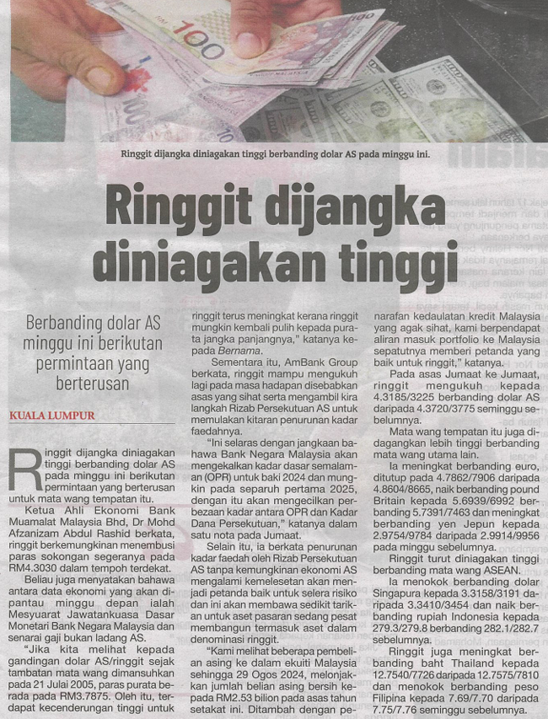
SINAR HARIAN
2 SEPTEMBER 2024
SH|RINGGIT DIJANGKA DINIAGAKAN TINGGI| MS 29

Slide 7
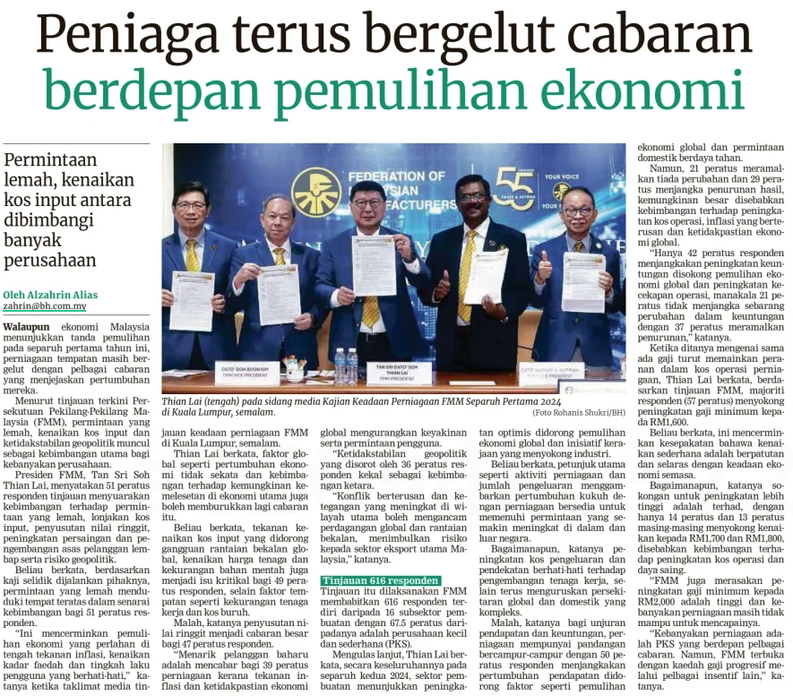
BERITA HARIAN
3 SEPTEMBER 2024
BH|PENIAGA TERUS BERGELUT CABARAN BERDEPAN PEMULIHAN EKONOMI| MS 21

Slide 8
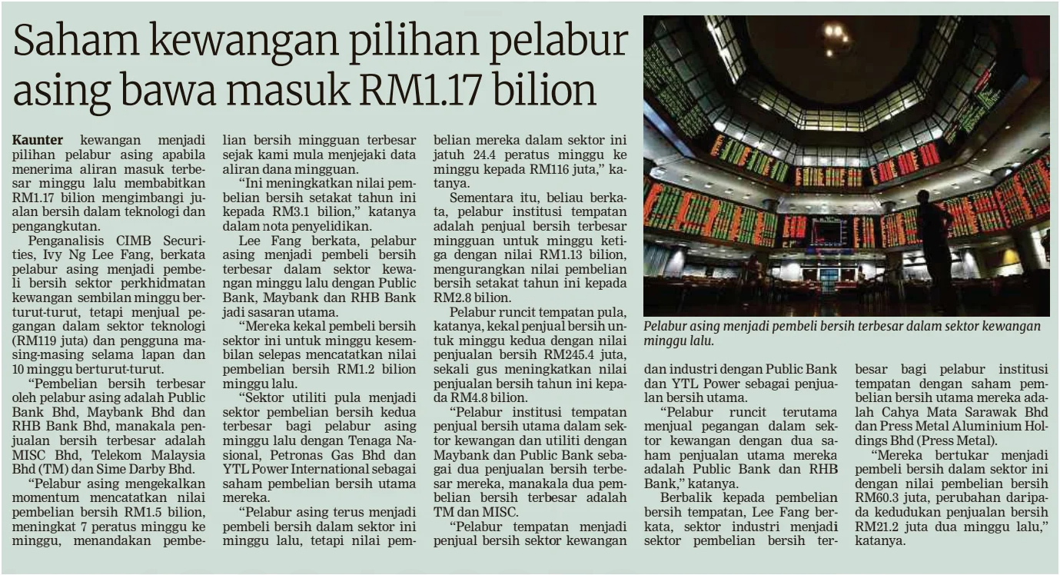
BERITA HARIAN
4 SEPTEMBER 2024
BH|SAHAM KEWANGAN PILIHAN PELABUR ASING BAWA MASUK RM1.17 BILION| MS 22

Slide 9
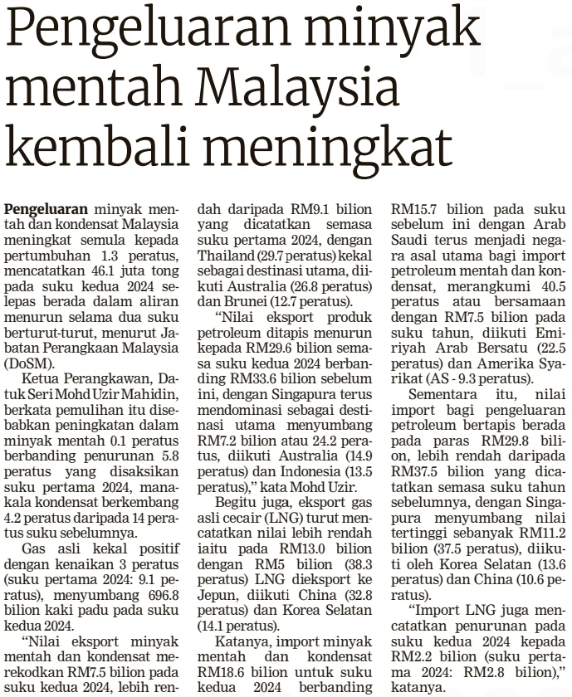
BERITA HARIAN
4 SEPTEMBER 2024
BH|PENGELUARAN MINYAK MENTAH MALAYSIA KEMBALI MENINGKAT| MS 23

Slide 10
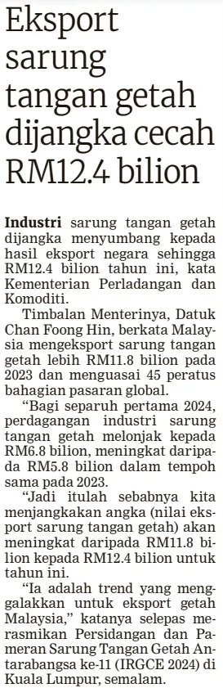
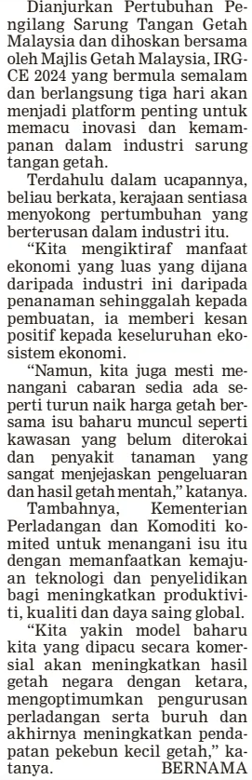
BERITA HARIAN
4 SEPTEMBER 2024
BH|EKSPORT SARUNG TANGAN GETAH DIJANGKA CECAH RM12.4 BILION| MS 24

Slide 11
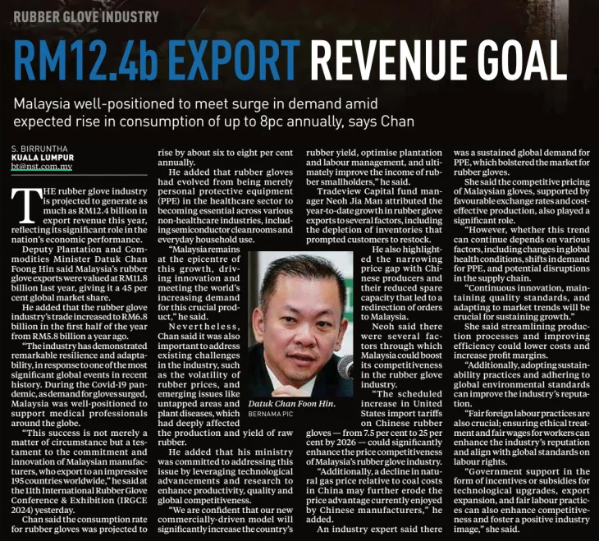
NEW STRAITS TIMES
4 SEPTEMBER 2024
BH|RM12.4b EXPORT REVENUE GOAL| MS 4

Slide 12
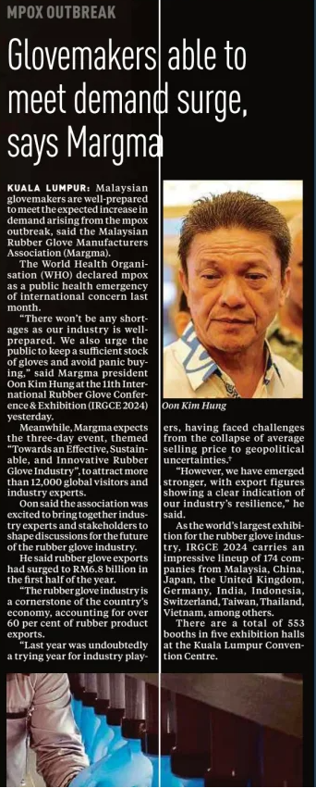
NEW STRAITS TIMES
4 SEPTEMBER 2024
NST|GLOVEMAKERS ABLE TO DEMAND SURGE, SAYS MARGMA| MS 4

Slide 13
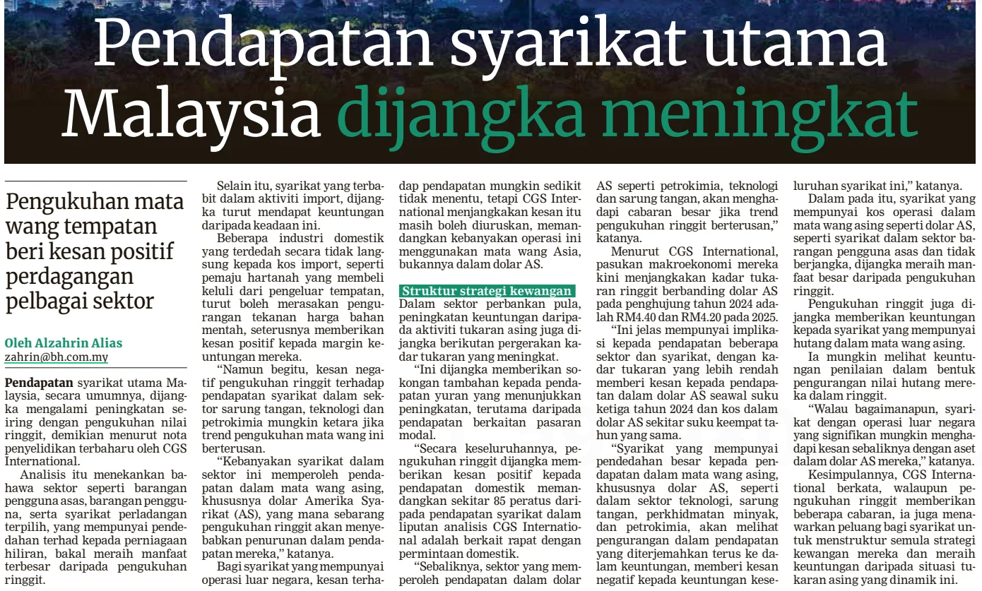
BERITA HARIAN
5 SEPTEMBER 2024
BH|PENDAPATAN SYARIKAT UTAMA MALAYSIA DIJANGKA MENINGKAT | MS 23

Slide 14
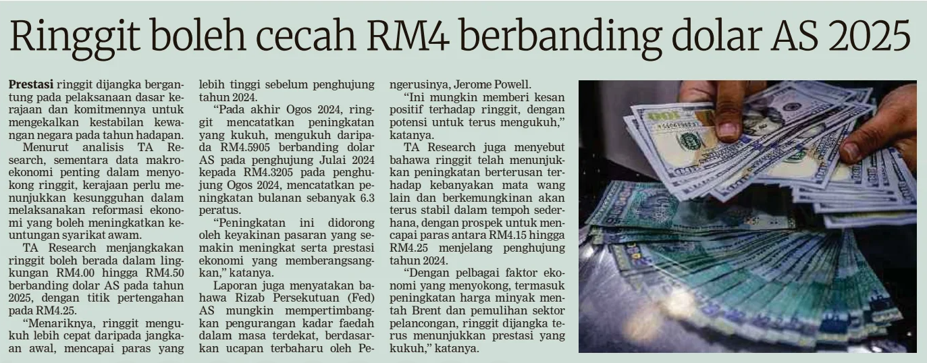
BERITA HARIAN
5 SEPTEMBER 2024
BH|RINGGIT BOLEH CECAH RM4 BERBANDING DOLAR AS 2025| MS 23

Slide 15
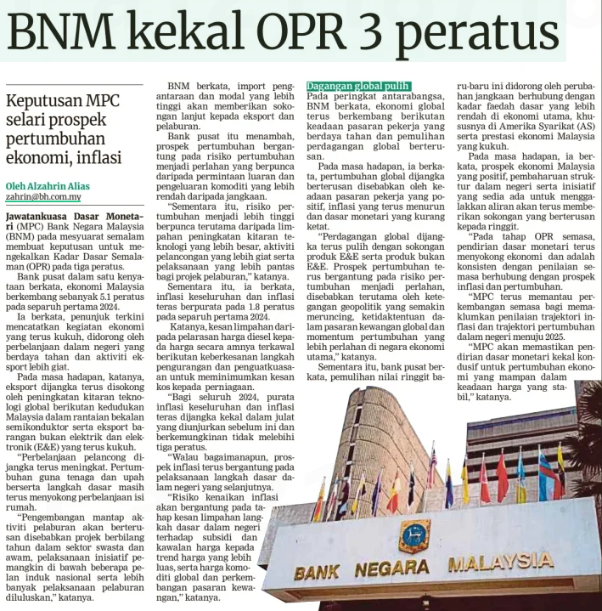
BERITA HARIAN
6 September 2024
BH|BNM KEKAL OPR 3 PERATUS| MS 21

Slide 16
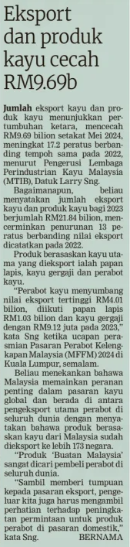
BERITA HARIAN
6 SEPTEMBER 2024
BH|EKSPORT DAN PRODUK KAYU CECAH RM9.69b| MS 21

Slide 17
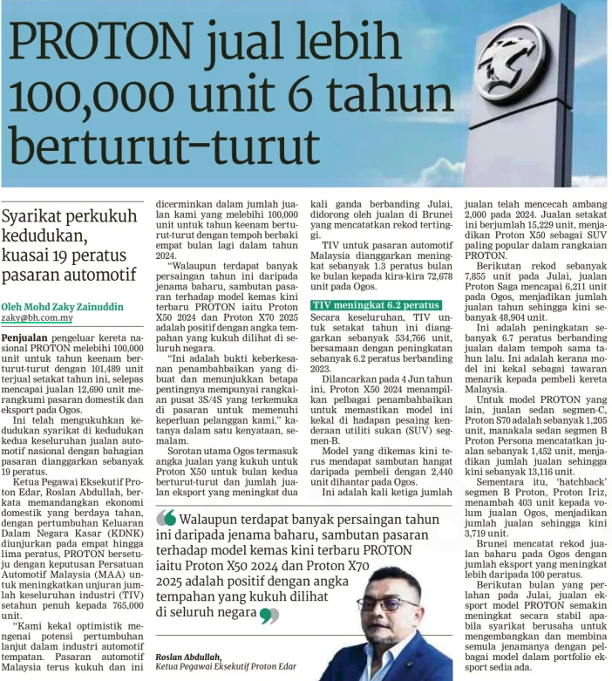
BERITA HARIAN
6 SEPTEMBER 2024
BH|PROTON JUAL LEBIH 100,000 UNIT 6 TAHUN BERTURUT-TURUT| MS 23

Slide 18
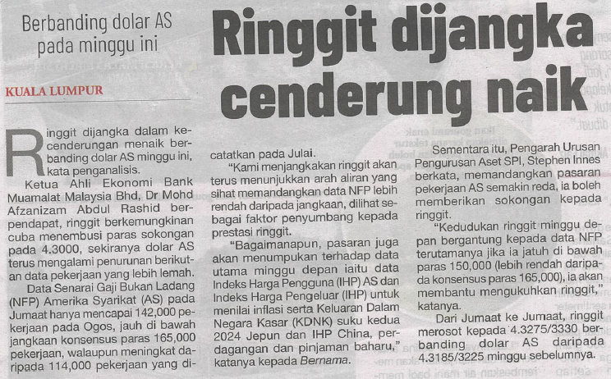
SINAR HARIAN
9 SEPTEMBER 2024
SH|RINGGIT DIJANGKA CENDERUNG NAIK| MS 29

Slide 19
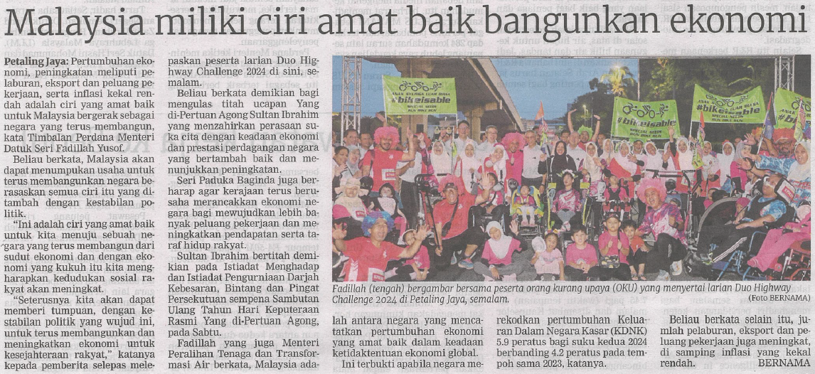
BERITA HARIAN
9 SEPTEMBER 2024
BH|MALAYSIA MILIKI CIRI AMAT BAIK BANGUNKAN EKONOMI| MS 5

Slide 20
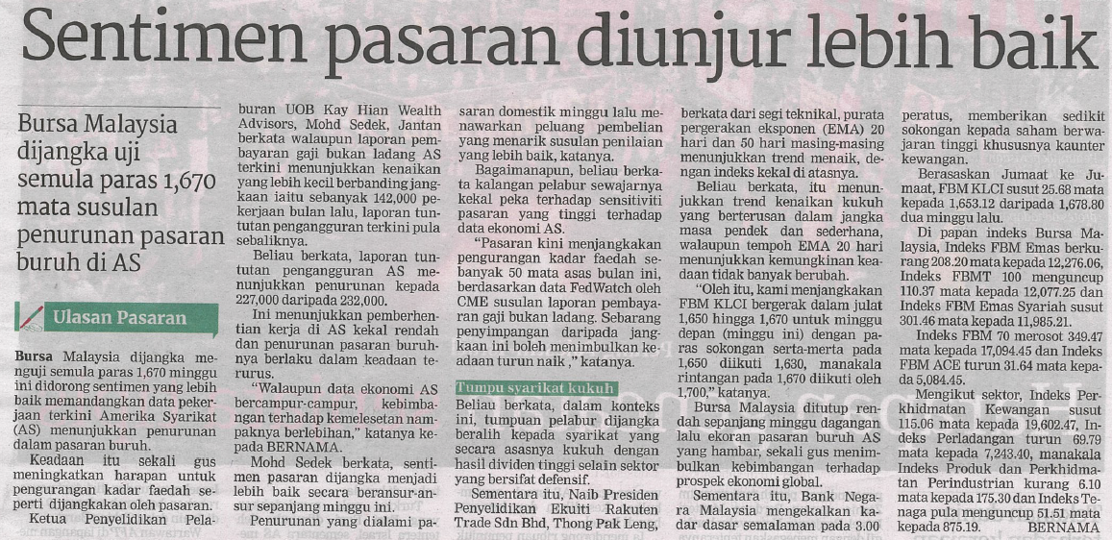
BERITA HARIAN
9 SEPTEMBER 2024
BH|SENTIMEN PASARAN DIUNJUR LEBIH BAIK| MS 27

Slide 21
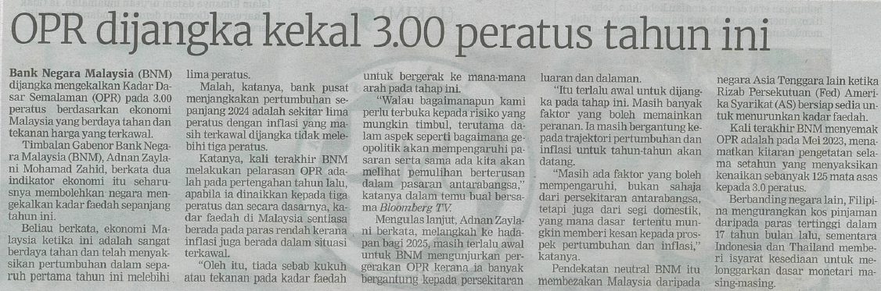
BERITA HARIAN
11 SEPTEMBER 2024
BH|OPR DIJANGKA KEKAL 3.00 PERATUS TAHUN INI| MS 24

Slide 22
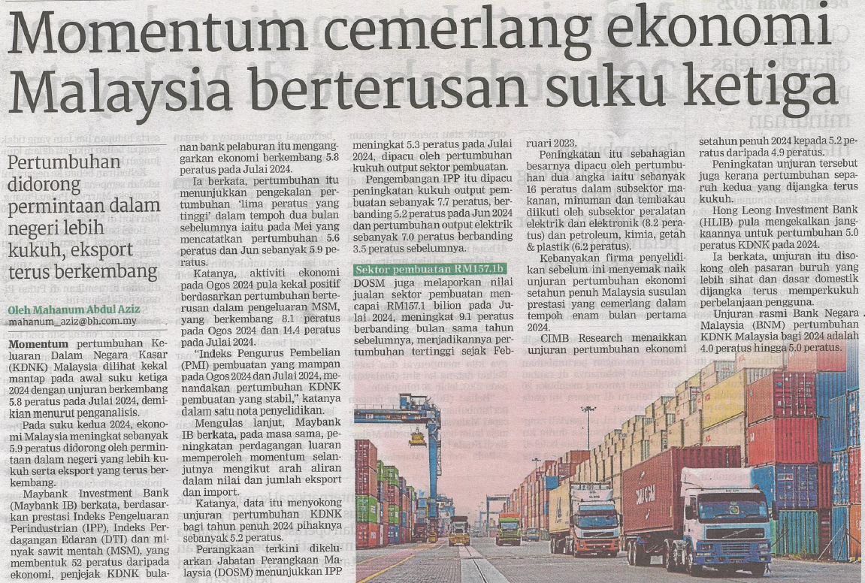
BERITA HARIAN
12 SEPTEMBER 2024
BH|MOMENTUM CEMERLANG EKONOMI MALAYSIA BERTERUSAN SUKU KETIGA| MS 23

Slide 23
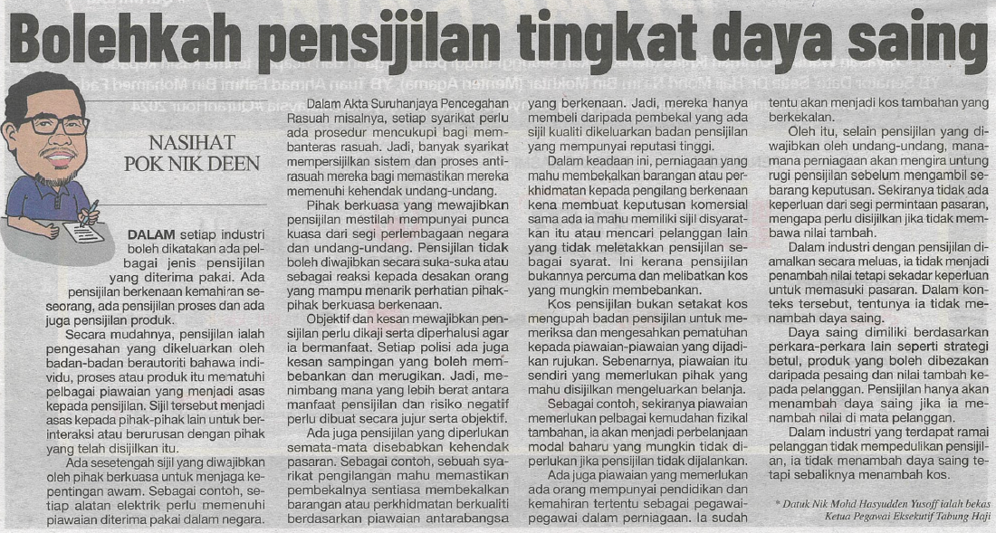
SINAR HARIAN
13 September 2024
SH|BOLEHKAH PENSIJILAN TINGKAT DAYA SAING| MS 31

Slide 24
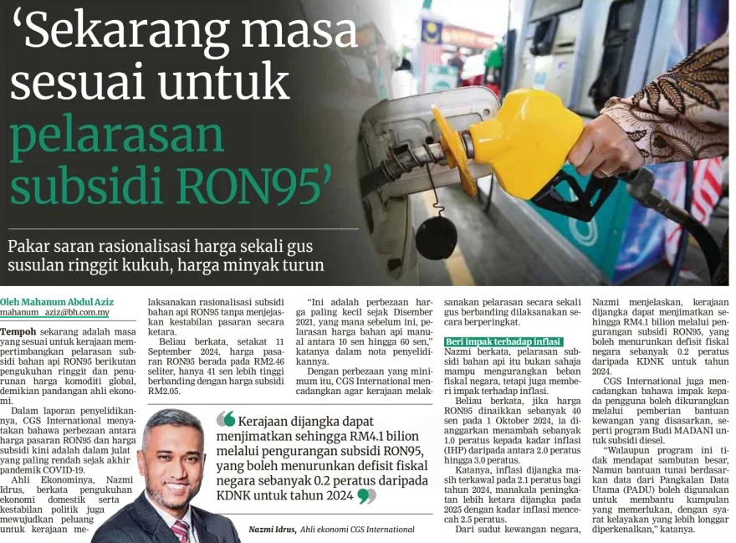
BERITA HARIAN
16 SEPTEMBER 2024
BH|’’SEKARANG MASA SESUAI UNTUK PELARASAN SUBSIDI RON95’’| MS 23

Slide 25
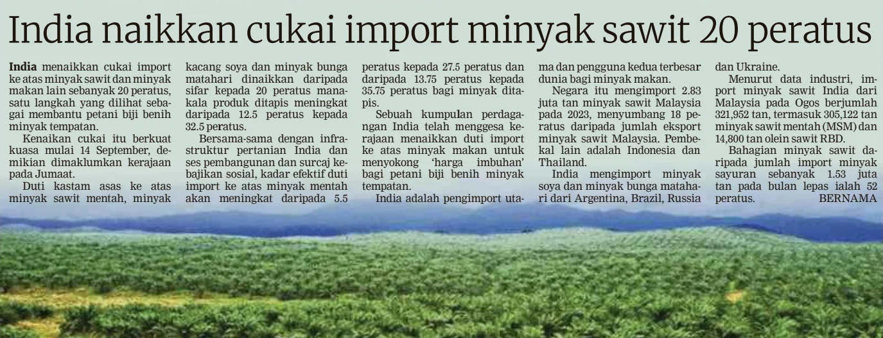
BERITA HARIAN
16 SEPTEMBER 2024
BH|INDIA NAIKKAN CUKAI IMPORT MINYAK SAWIT 20 PERATUS| MS 29

Slide 26
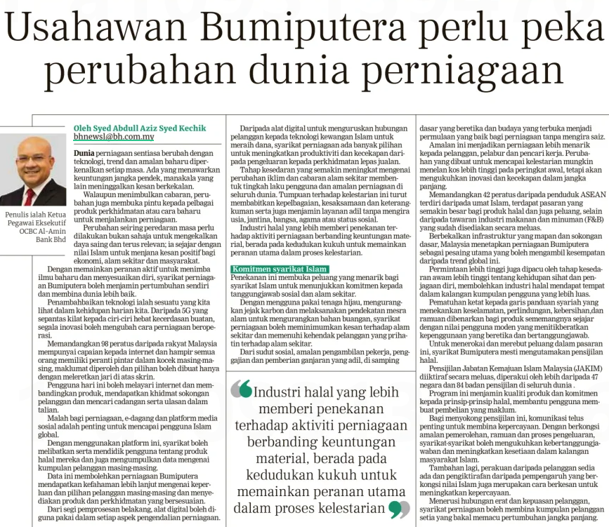
BERITA HARIAN
16 SEPTEMBER 2024
BH|USAHAWAN BUMIPUTERA PERLU PEKA PERUBAHAN DUNIA PERNIAGAAN| MS 31

Slide 27
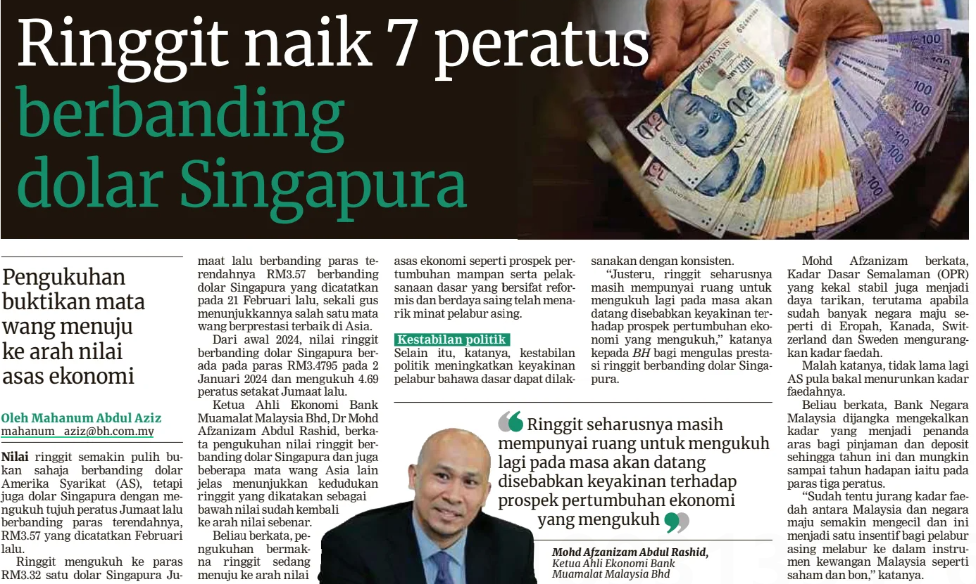
BERITA HARIAN
18 SEPTEMBER 2024
BH|RINGGIT NAIK 7 PERATUS BERBANDING DOLAR SINGAPURA| MS 21

Slide 28
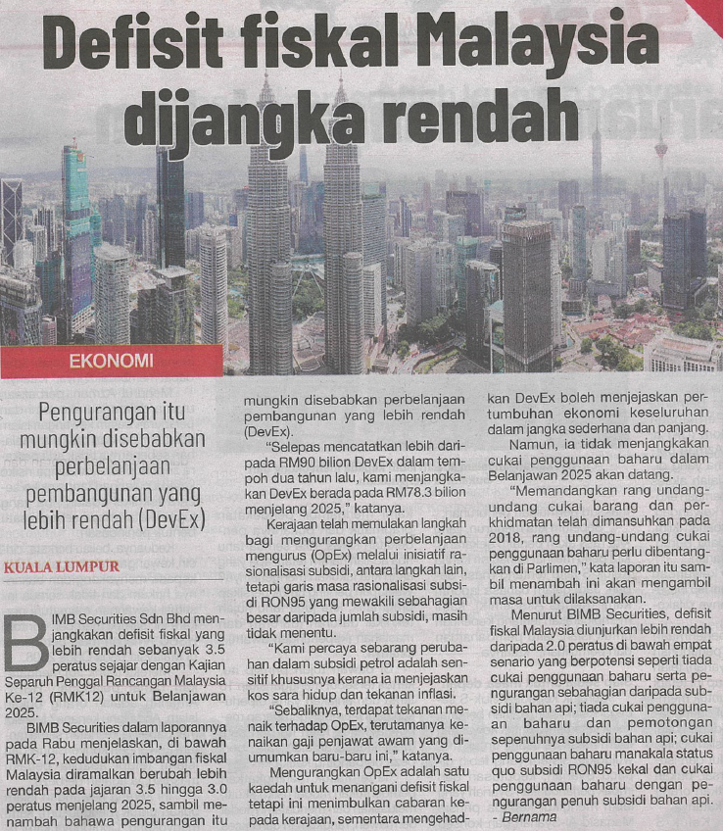
SINAR HARIAN
19 SEPTEMBER 2024
SH|DEFISIT FISKAL MALAYSIA DIJANGKA RENDAH| MS 29

Slide 29
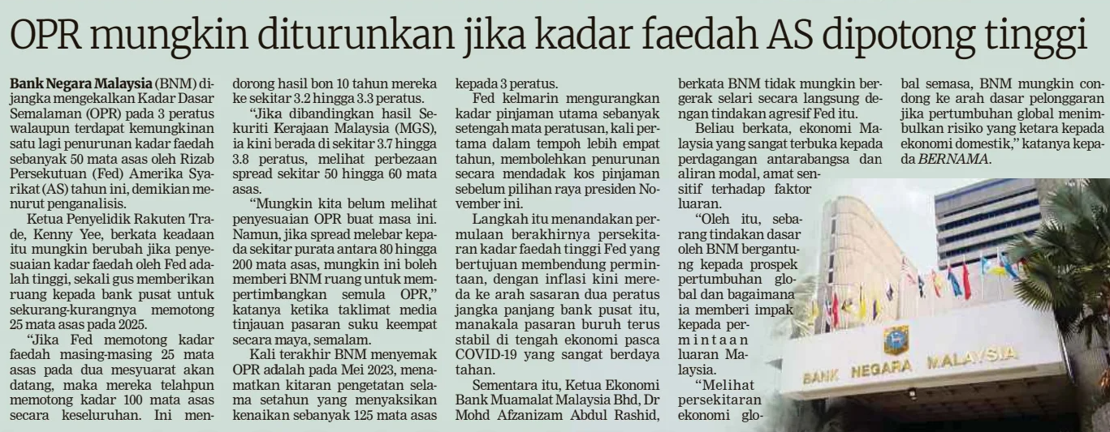
BERITA HARIAN
20 SEPTEMBER 2024
BH|OPR MUNGKIN DITURUNKAN JIKA KADAR FAEDAH AS DIPOTONG TINGGI| MS 21

Slide 30
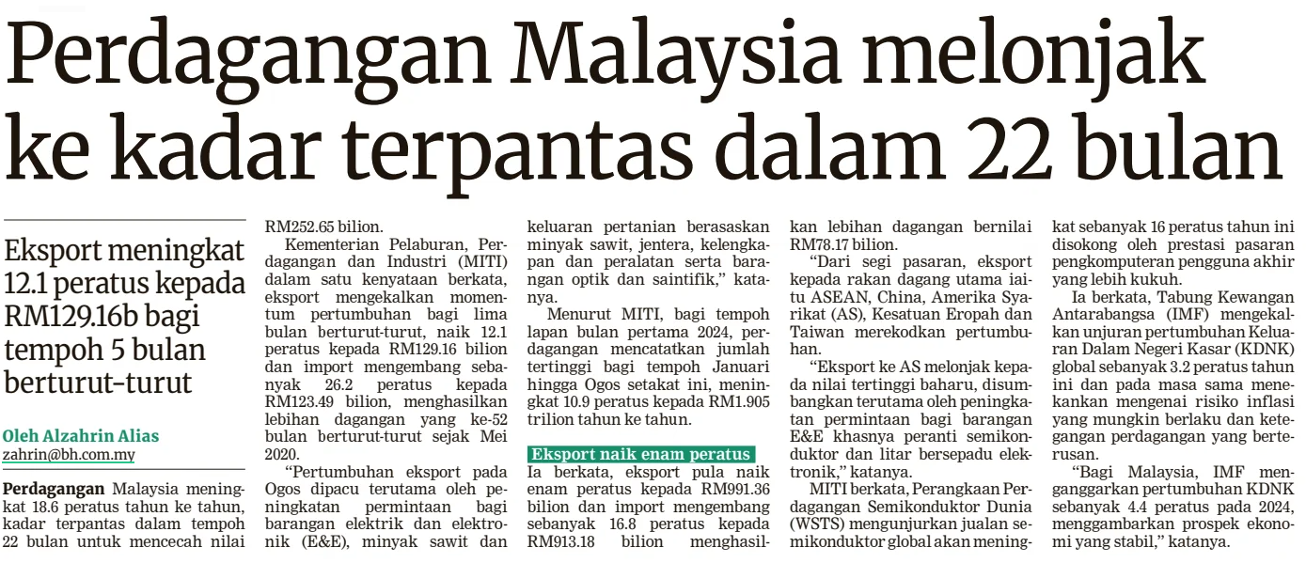
BERITA HARIAN
20 SEPTEMBER 2024
BH|PERDAGANGAN MALAYSIA MELONJAK KE KADAR TERPANTAS DALAM 22 BULAN| MS 22

Slide 31
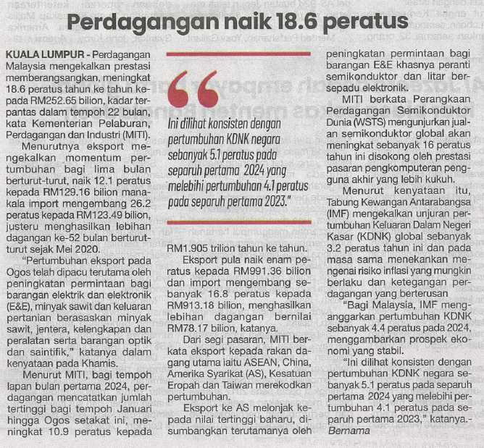
SINAR HARIAN
20 SEPTEMBER 2024
SH|PERDAGANGAN NAIK 18.6 PERATUS| MS 31

Slide 32
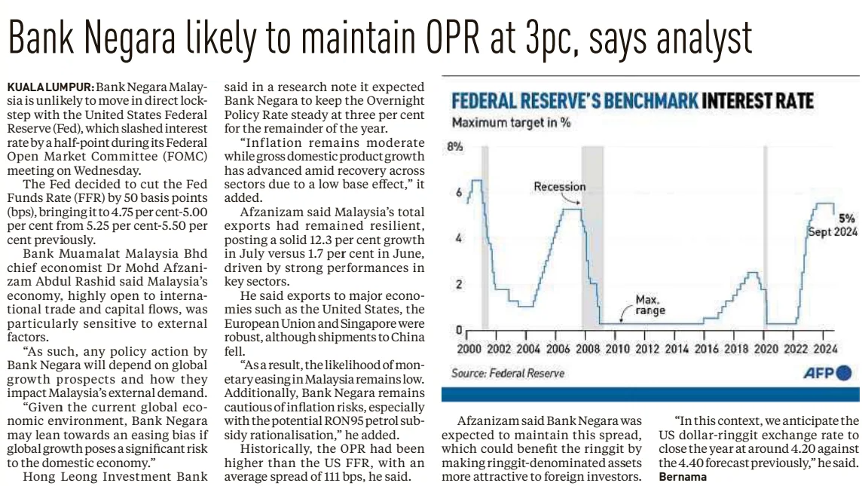
NEW STRAITS TIMES
20 SEPTEMBER 2024
NST|BANK NEGARA LIKELY TO MAINTAIN OPR AT 3PC, SAYS ANALYST| MS 5

Slide 33
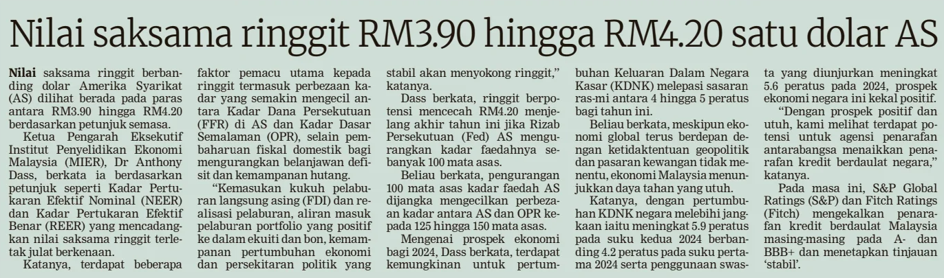
BERITA HARIAN
23 SEPTEMBER 2024
BH|NILAI SAKSAMA RINGGIT RM3.90 HINGGA RM4.20 SATU DOLAR AS| MS 21

Slide 34
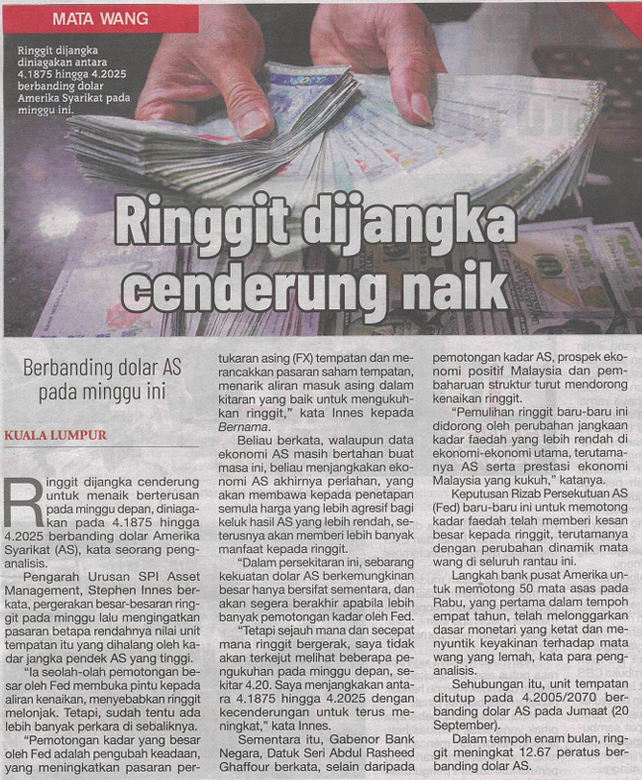
SINAR HARIAN
23 September 2024
SH|RINGGIT DIJANGKA CENDERUNG NAIK| MS 28

Slide 35
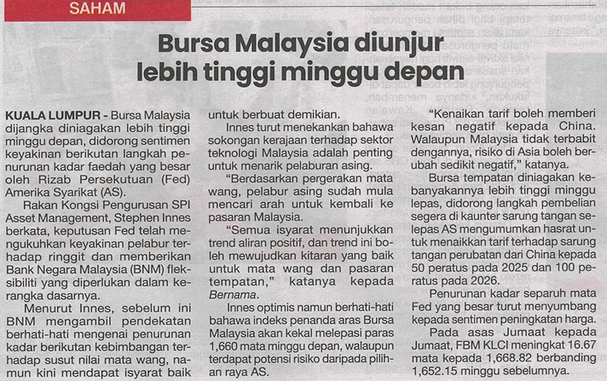
SINAR HARIAN
23 JULAI 2024
SH|BURSA MALAYSIA DIUNJUR LEBIH TINGGI MINGGU DEPAN| MS 28

Slide 36
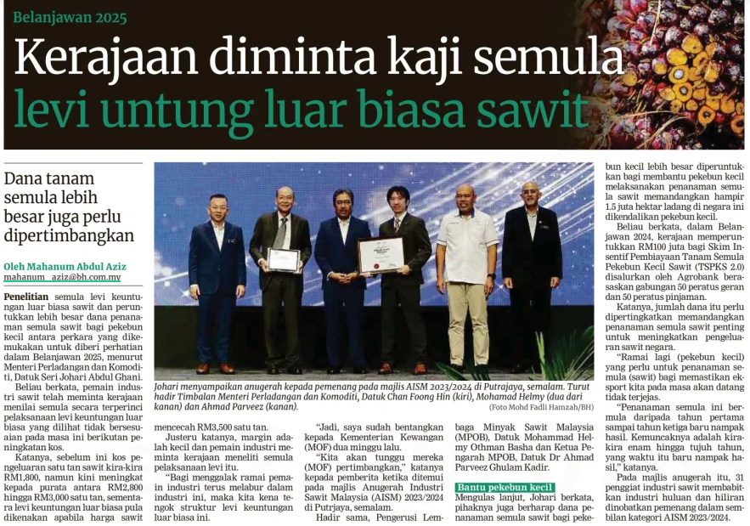
BERITA HARIAN
24 SEPTEMBER 2024
BH|KERAJAAN DIMINTA KAJI SEMULA LEVI UNTUNG LUAR BIASA SAWIT| MS 23

Slide 37
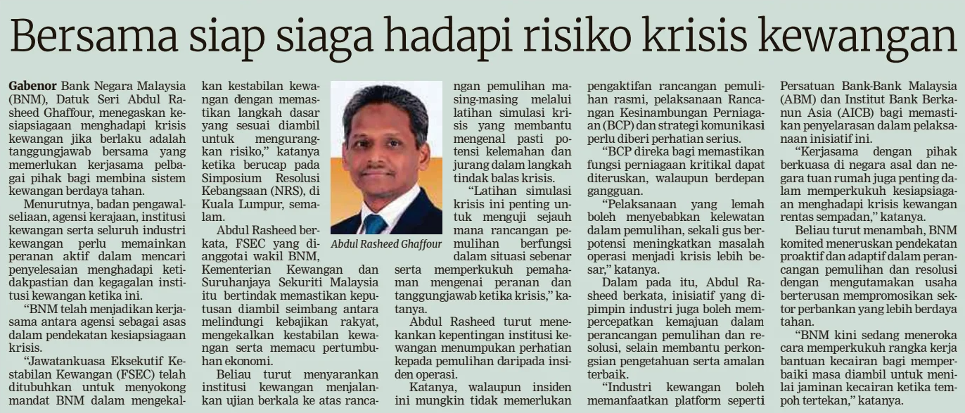
BERITA HARIAN
24 SEPTEMBER 2024
BH|BERSAMA SIAP SIAGA HADAPI RISIKO KRISIS KEWANGAN| MS 23

Slide 38
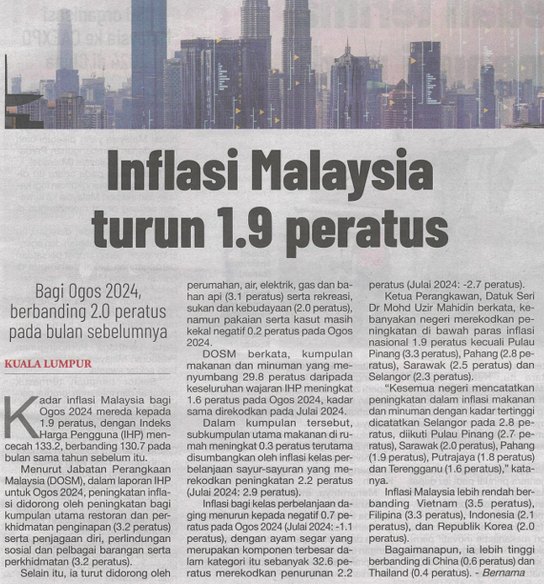
BERITA HARIAN
24 SEPTEMBER 2024
BH|INFLASI MALAYSIA TURUN 1.9 PERATUS| MS 29

Slide 39
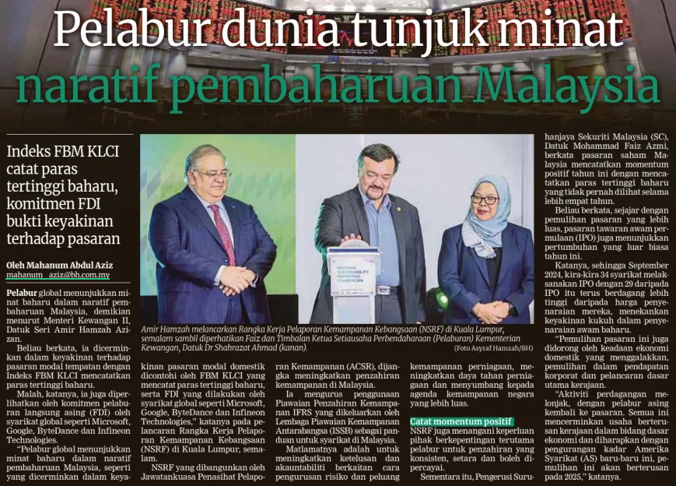
BERITA HARIAN
25 SEPTEMBER 2024
BH|PELABUR DUNIA TUNJUK MINAT NARATIF PEMBAHARUAN MALAYSIA| MS 22

Slide 40
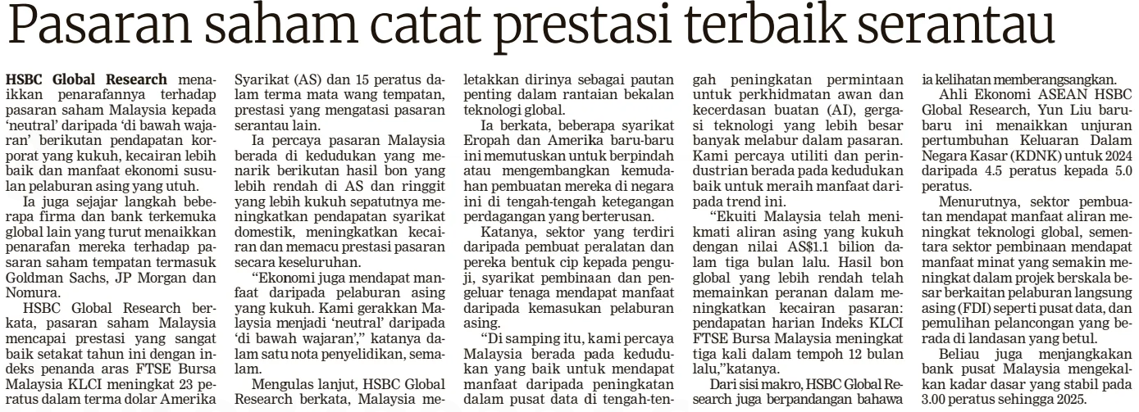
BERITA HARIAN
25 SEPTEMBER 2024
BH|PASARAN SAHAM CATAT PRESTASI TERBAIK SERANTAU| MS 22

Slide 41
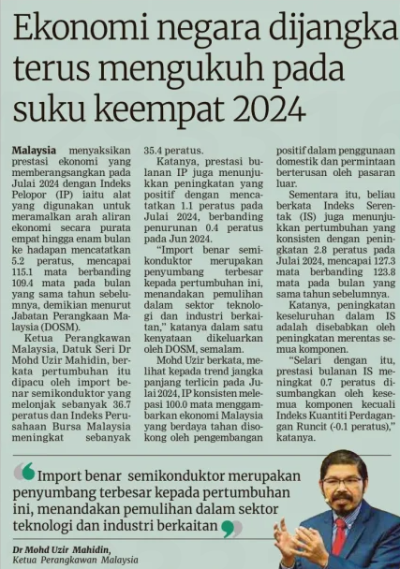
BERITA HARIAN
25 SEPTEMBER 2024
BH|EKONOMI NEGARA DIJANGKA TERUS MENGUKUH PADA SUKU KEEMPAT 2024| MS 24

Slide 42
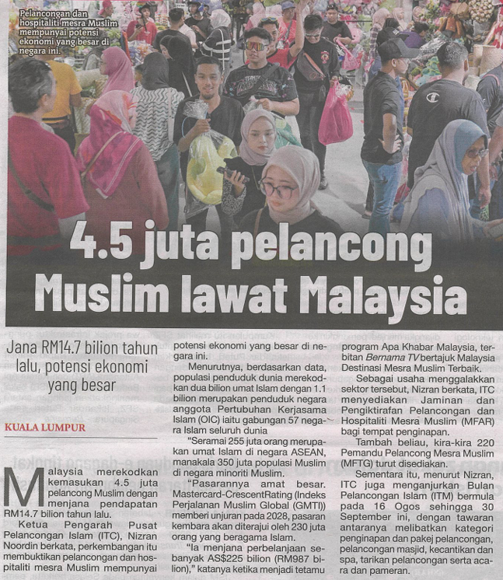
SINAR HARIAN
25 SEPTEMBER 2024
SH|4.5 JUTA PELANCONG MUSLIM LAWAT MALAYSIA| MS 29

Slide 43
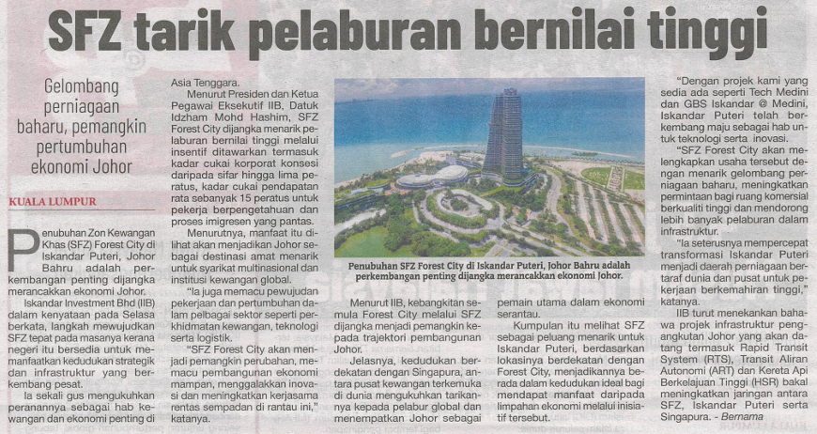
SINAR HARIAN
25 SEPTEMBER 2024
SH|SFZ TARIK PELABURAN BERNILAI TINGGI| MS 30

Slide 44
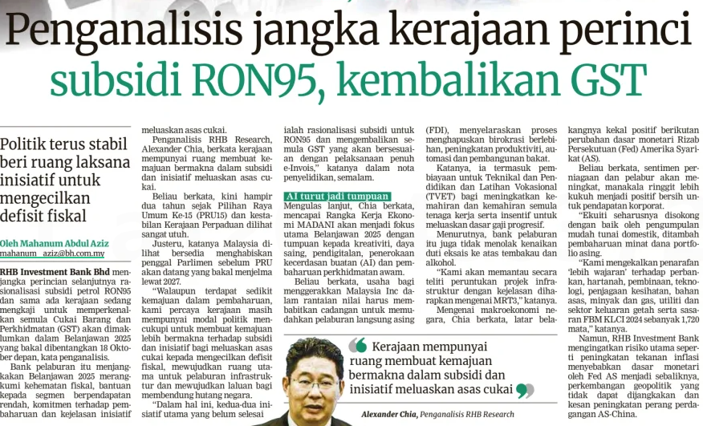
BERITA HARIAN
26 SEPTEMBER 2024
BH|PENGANALISIS JANGKA KERAJAAN PERINCI SUBSIDI RON95, KEMBALIKAN GST| MS 25

Slide 45
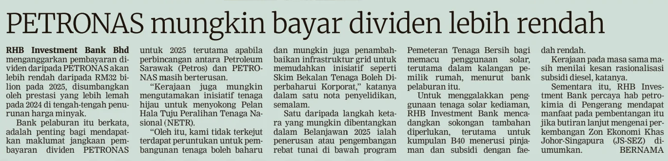
BERITA HARIAN
26 SEPTEMBER 2024
BH|PETRONAS MUNGKIN BAYAR DIVIDEN LEBIH RENDAH| MS 25

Slide 46
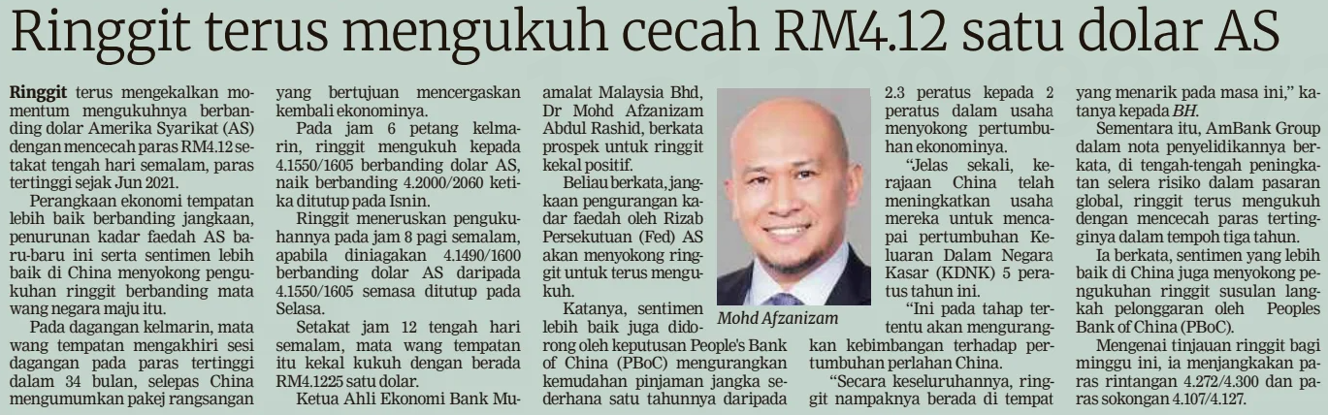
BERITA HARIAN
26 SEPTEMBER 2024
BH|RINGGIT TERUS MENGUKUH CECAH RM4.12 SATU DOLAR AS| MS 26

Slide 47
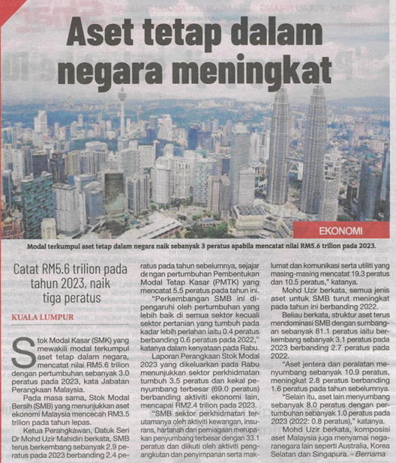
SINAR HARIAN
26 SEPTEMBER 2024
SH| ASET TETAP DALAM NEGARA MENINGKAT| MS 28

Slide 48
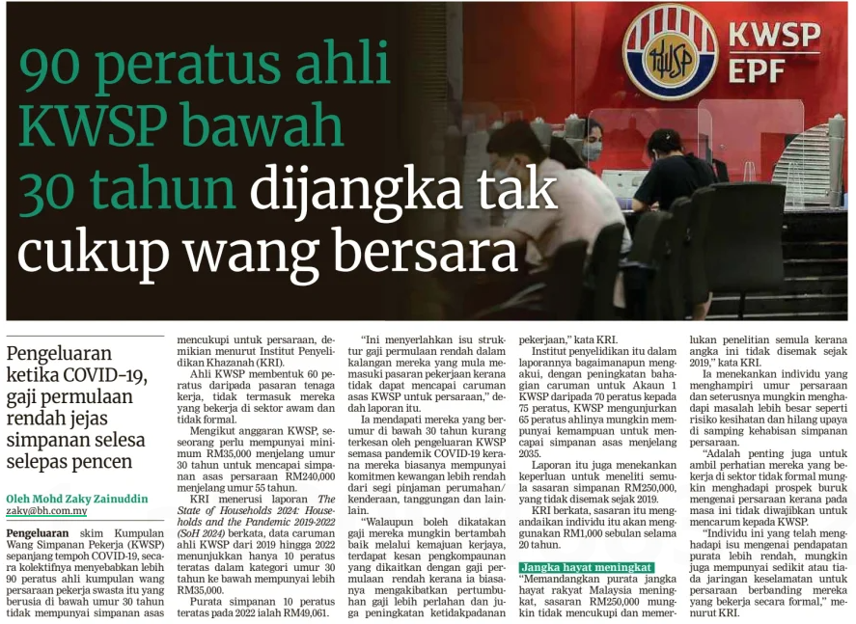
BERITA HARIAN
27 SEPTEMBER 2024
BH|90 PERATUS AHLI KWSP BAWAH 30 TAHUN DIJANGKA TAK CUKUP WANG BERSARA| MS 27

Slide 49
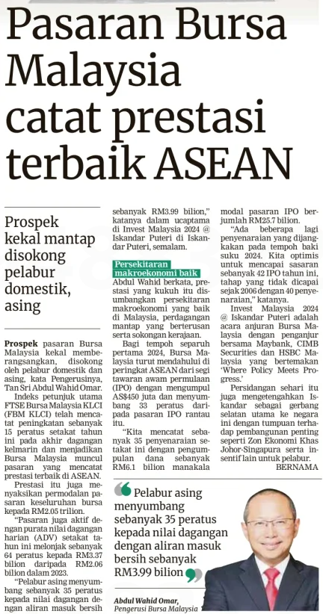
BERITA HARIAN
27 SEPTEMBER 2024
BH|PASARAN BURSA MALAYSIA CATAT PRESTASI TERBAIK ASEAN| MS 28

Slide 50
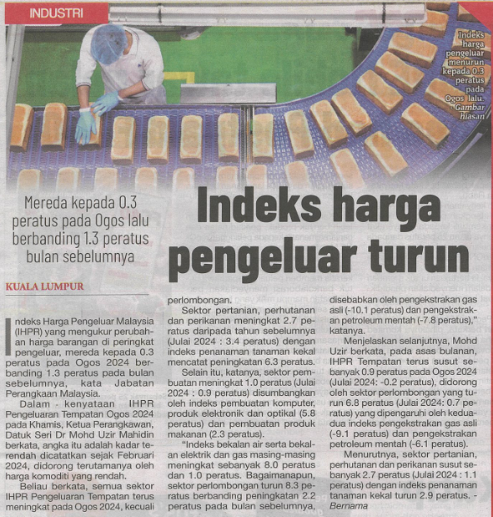
SINAR HARIAN
27 SEPTEMBER 2024
SH|INDEKS HARGA PENGELUAR TURUN| MS 29

Slide 51
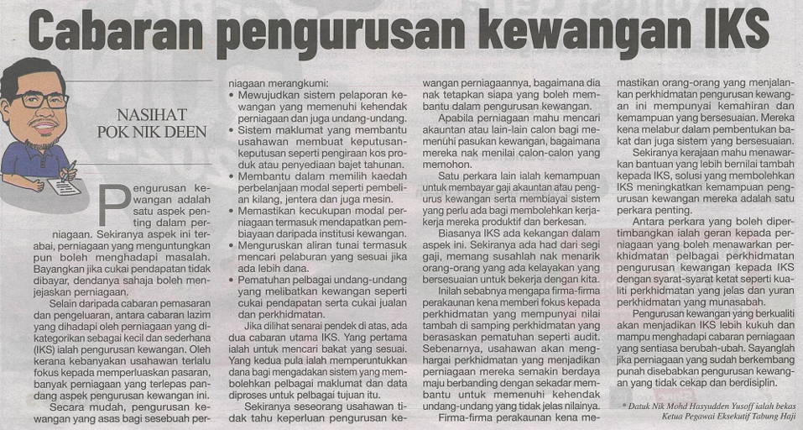
SINAR HARIAN
27 SEPTEMBER 2024
BH|CABARAN PENGURUSAN KEWANGAN IKS| MS 29

